Slide 1



Jeudi 28 mai 2026 – 18h/20h

Slide 2
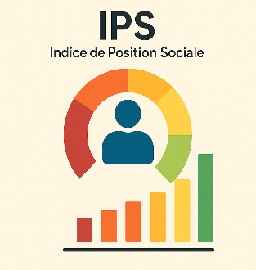
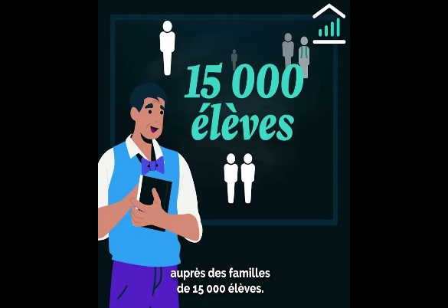

IPS – Indice de position sociale
L’indice de position sociale (IPS) : un outil statistique
pour décrire les inégalités sociales entre établissements
Une enquête
Profession
Catégorie sociale
Diplôme
Pratiques culturelles
Conditions matérielles
Implication scolarité
Des scores de
45 à 185
Attributs favorables
À la réussite scolaire
IPS
de l’établissement
IPS
Individuels

Slide 3
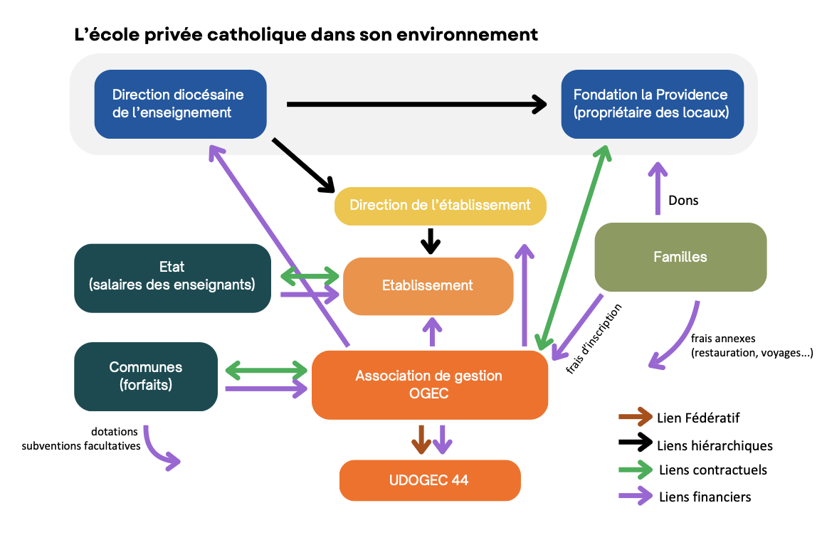
L’école privée au sein de son environnement

Slide 4
Le forfait communal
Estimation de l’enjeu financier annuel
Loire-Atlantique | Effectif scolarisé | Moyenne départementale forfait élève | Total des versements communaux
école maternelle privée | 17.258 | 1412 € | 24.368.296 €
école élémentaire privée | 30.083 | 511 € | 15.372.413 €
 |  |  | 39.740.709 €
Remarque:
Les deux moyennes départementales ne sont pas pondérées
Sources :
Effectifs : Données Académie de Nantes rentrée 2024/2025
Forfaits : Etude sur les forfaits, FNOGEC, 2025

Slide 5
Le forfait communal
Forfait communal - écoles élémentaires privées sous contrat
 | Seuil inférieur | Seuil supérieur | écart | différentiel
Loire - atlantique | 133 € | 1215,24 € | 1082,24 € | X 9,14
- 299 | 300 - 499 | 500 – 699 | 700 - 899 | 900 et +
13 | 65 | 49 | 13 | 14

Slide 6
Le forfait communal
Forfait communal - écoles maternelles privées sous contrat
 | Seuil inférieur | Seuil supérieur | écart | différentiel
Loire Atlantique | 664 € | 3050,18 € | 2386,18 € | X 4,59
700 -999 | 1000 - 1299 | 1300 - 1599 | 1600 - 1899 | 1900 et +
12 | 25 | 37 | 51 | 29

Slide 7
8
Le forfait communal
Le malentendu, la base de calcul :coût de l’école ou coût de la classe ?
Conséquences :
Fluides : 24/40
ATSEM ➔70 % masse salariale
Sur un cas précis 24/45 :
Coût de l’école = 220.000 €
956 €/élève
Coût scolaire = 120.230 €
552 €/élève
Forfait communal :
École = 123.391
classe = 67.433
Surcoût : 45 ¨%
24 h
par semaine
40 h/semaine

Slide 8
Répartition des IPS des 632 écoles du département 44
Moyenne départementale
IPS Public : 110,7
IPS Privé : 120,6
Ecarts IPS
Public :71,2 - 149,1
Privé : 92,7 - 148,2

